Slide 1

Model Lesson

Slide 2
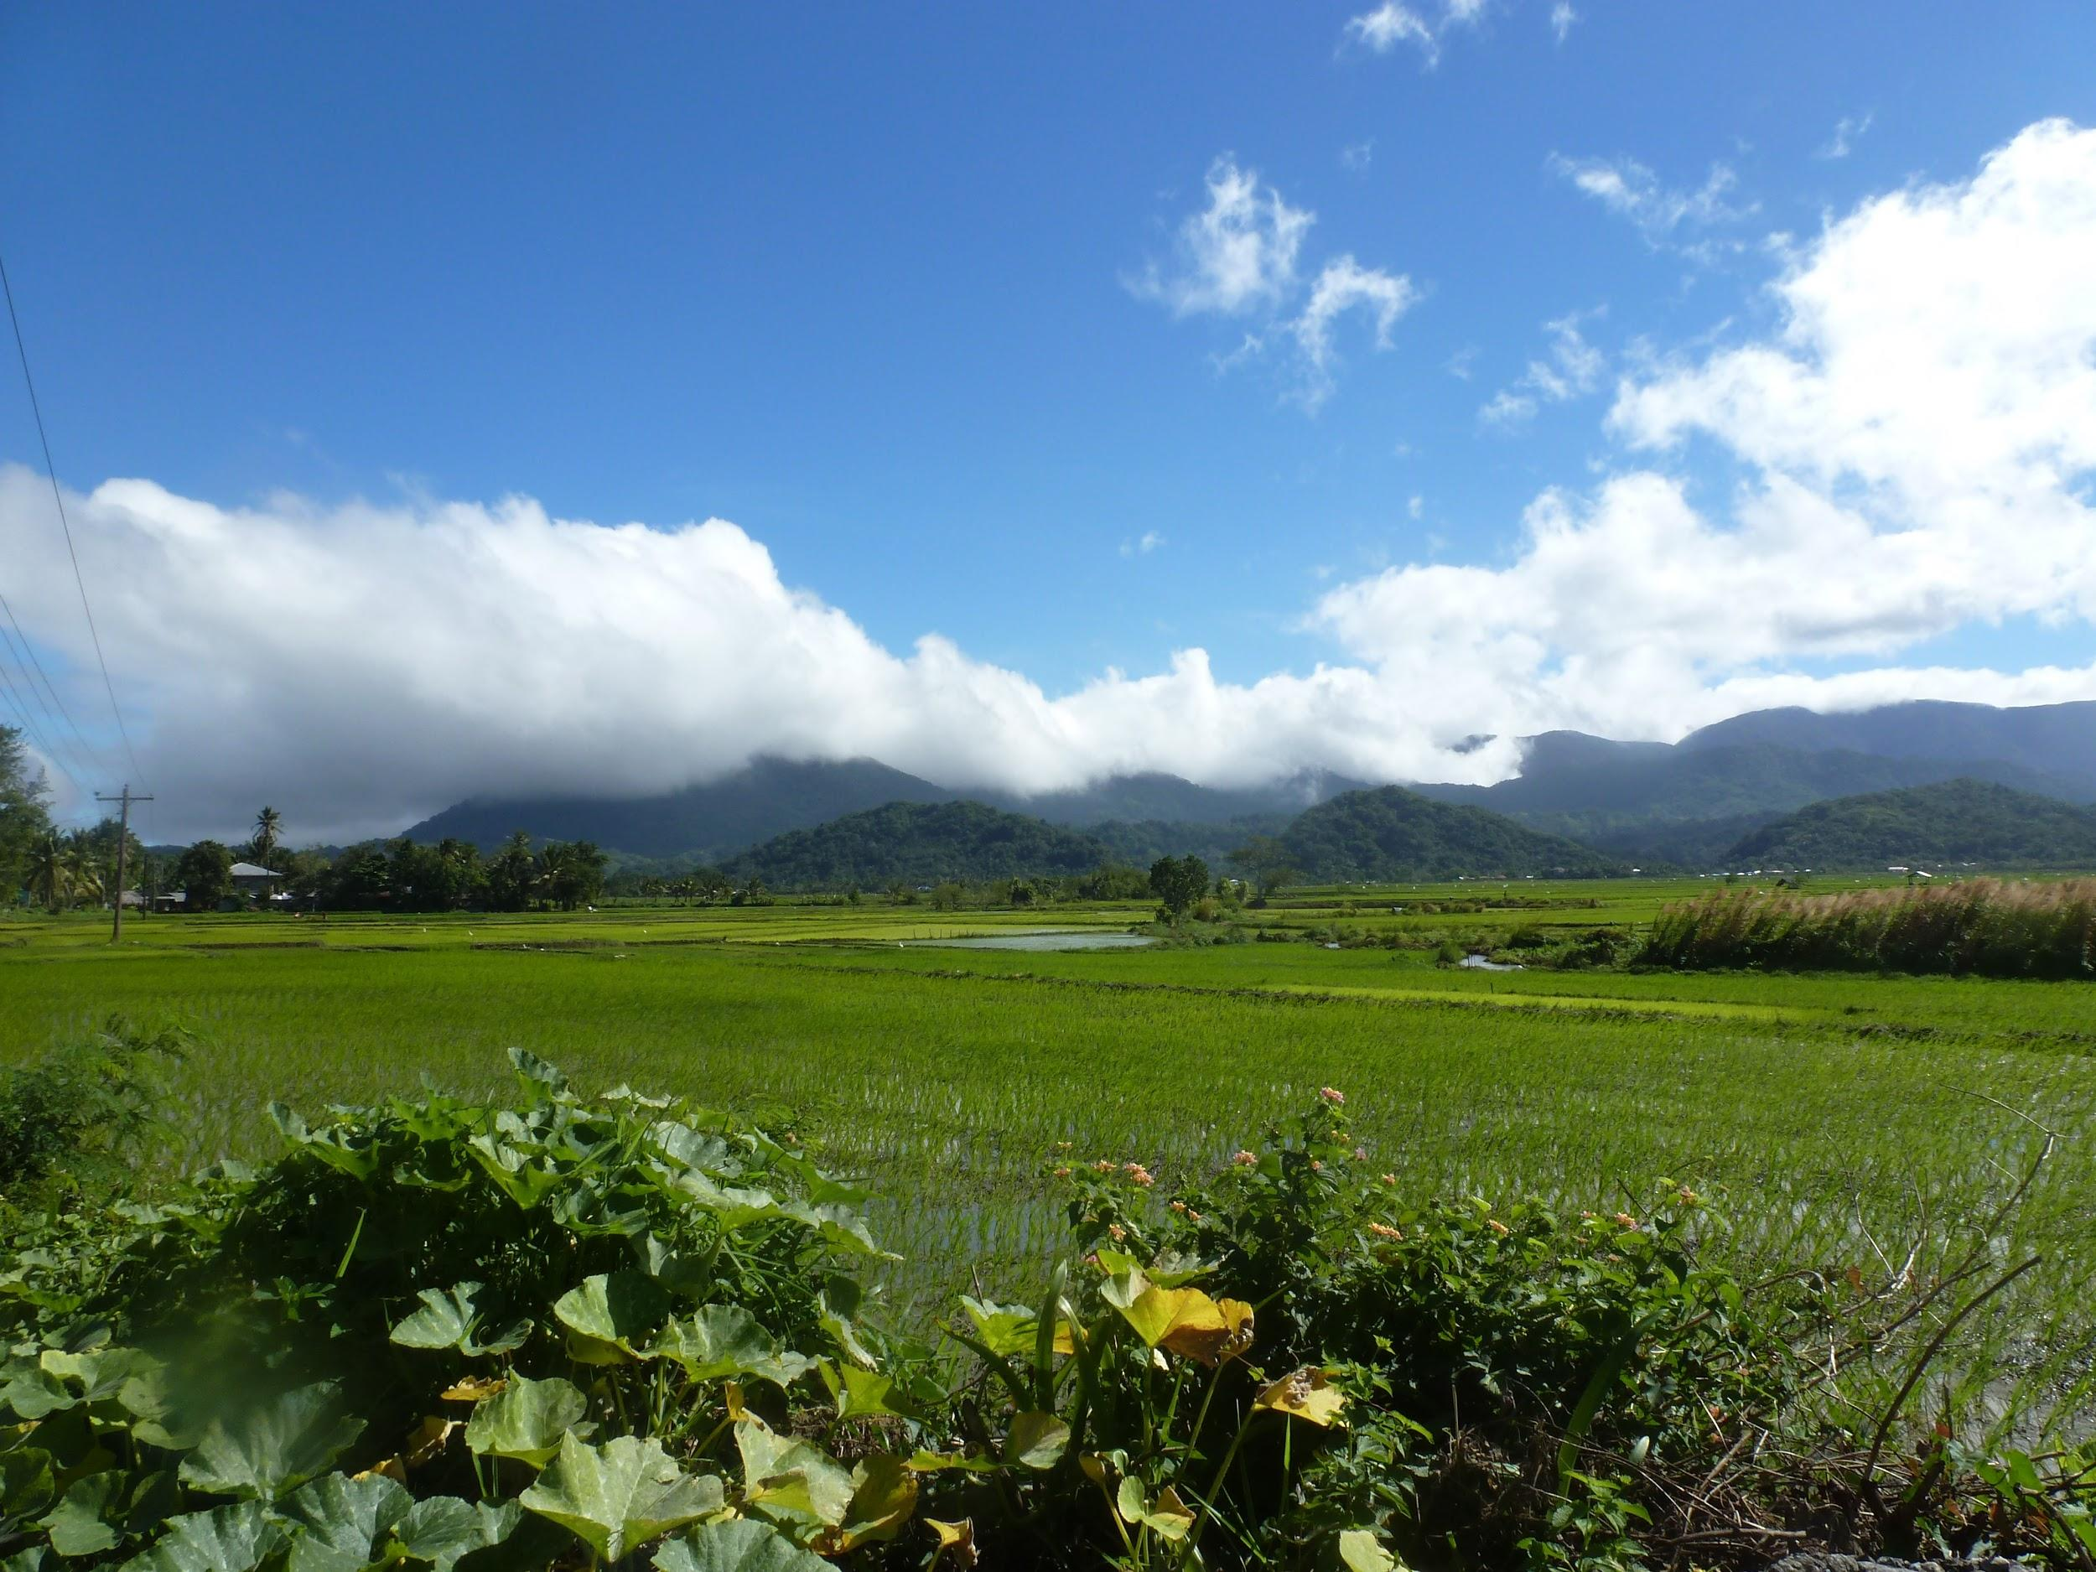
23 de septiembre (otoño)
1000 Palabras nuevas
2000 Un cuento nuevo
3000 Vamos a leer
4000 Una amenaza
5000 Un problema
Tarea #20time

Slide 3
Palabras Nuevas
Hace
Quiere que (ella) haga
Quiere que (ella) vaya
Pide

Slide 4
Palabras Nuevas
Hace makes or does
Quiere que (ella) haga
wants someone to make or do
Quiere que (ella) vaya
wants someone to go
Pide orders

Slide 5
Palabras Nuevas
Hace
Quiere que (ella) haga
Quiere que (ella) vaya
Pide

Slide 6
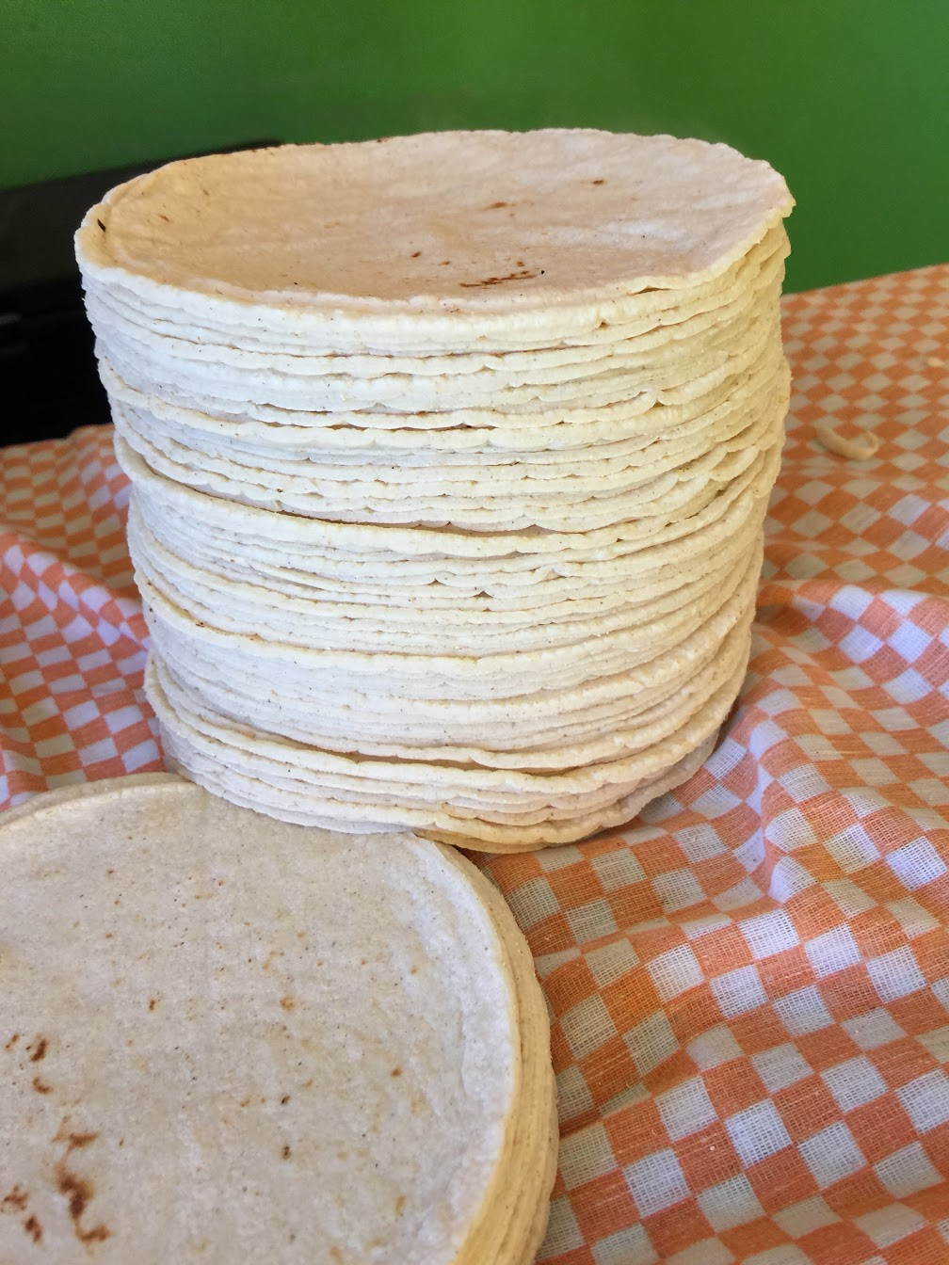
Un cuento
Hace

Slide 7
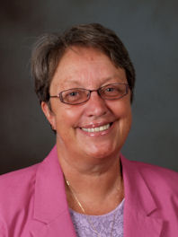
Hace

Slide 8
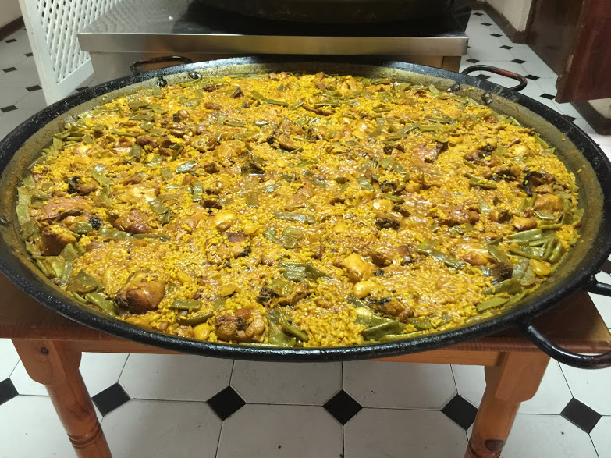
No Hace

Slide 9
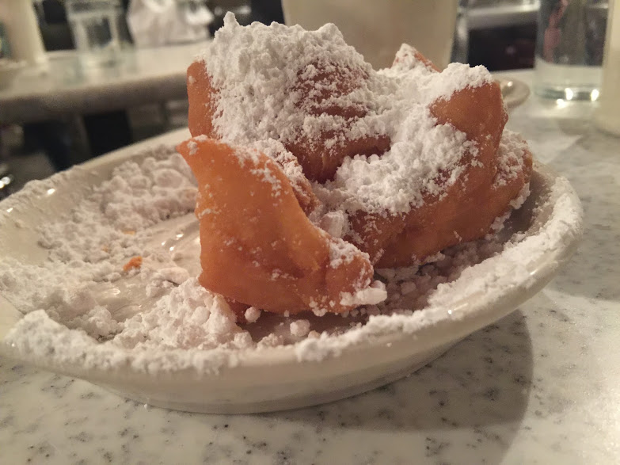
No Hace

Slide 10
Hace

Slide 11
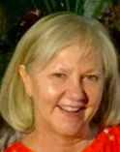
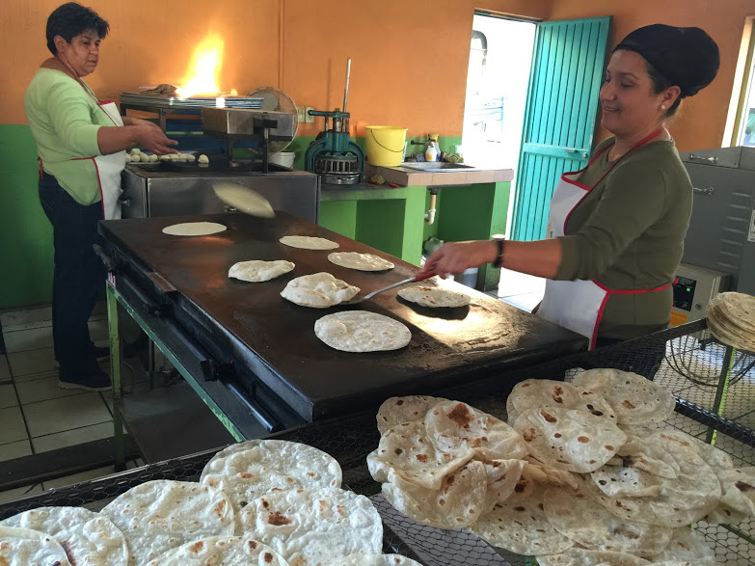

Slide 12
Lulu quiere que le haga tortillas.
Yo quiero que me haga tortillas.
Doris quiere que le haga tortillas.
Arnaud no quiere que le haga tortillas.

Slide 13
Hace

Slide 14
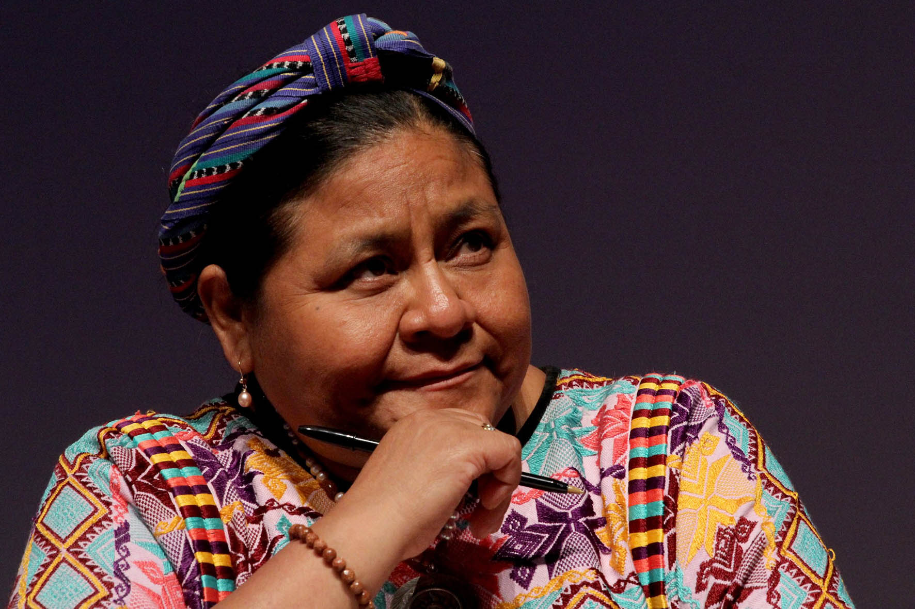
Quiero que vayas a Madrid para estudiar español.
Quiere que vaya a Madrid.
http://www.dgcs.unam.mx/boletin/bdboletin/multimedia/WAV131211/739.jpg

Slide 15
Quiere que vaya a Paris.
http://www.dgcs.unam.mx/boletin/bdboletin/multimedia/WAV131211/739.jpg

Slide 16
Quiere que vaya a Madrid.
http://www.dgcs.unam.mx/boletin/bdboletin/multimedia/WAV131211/739.jpg

Slide 17
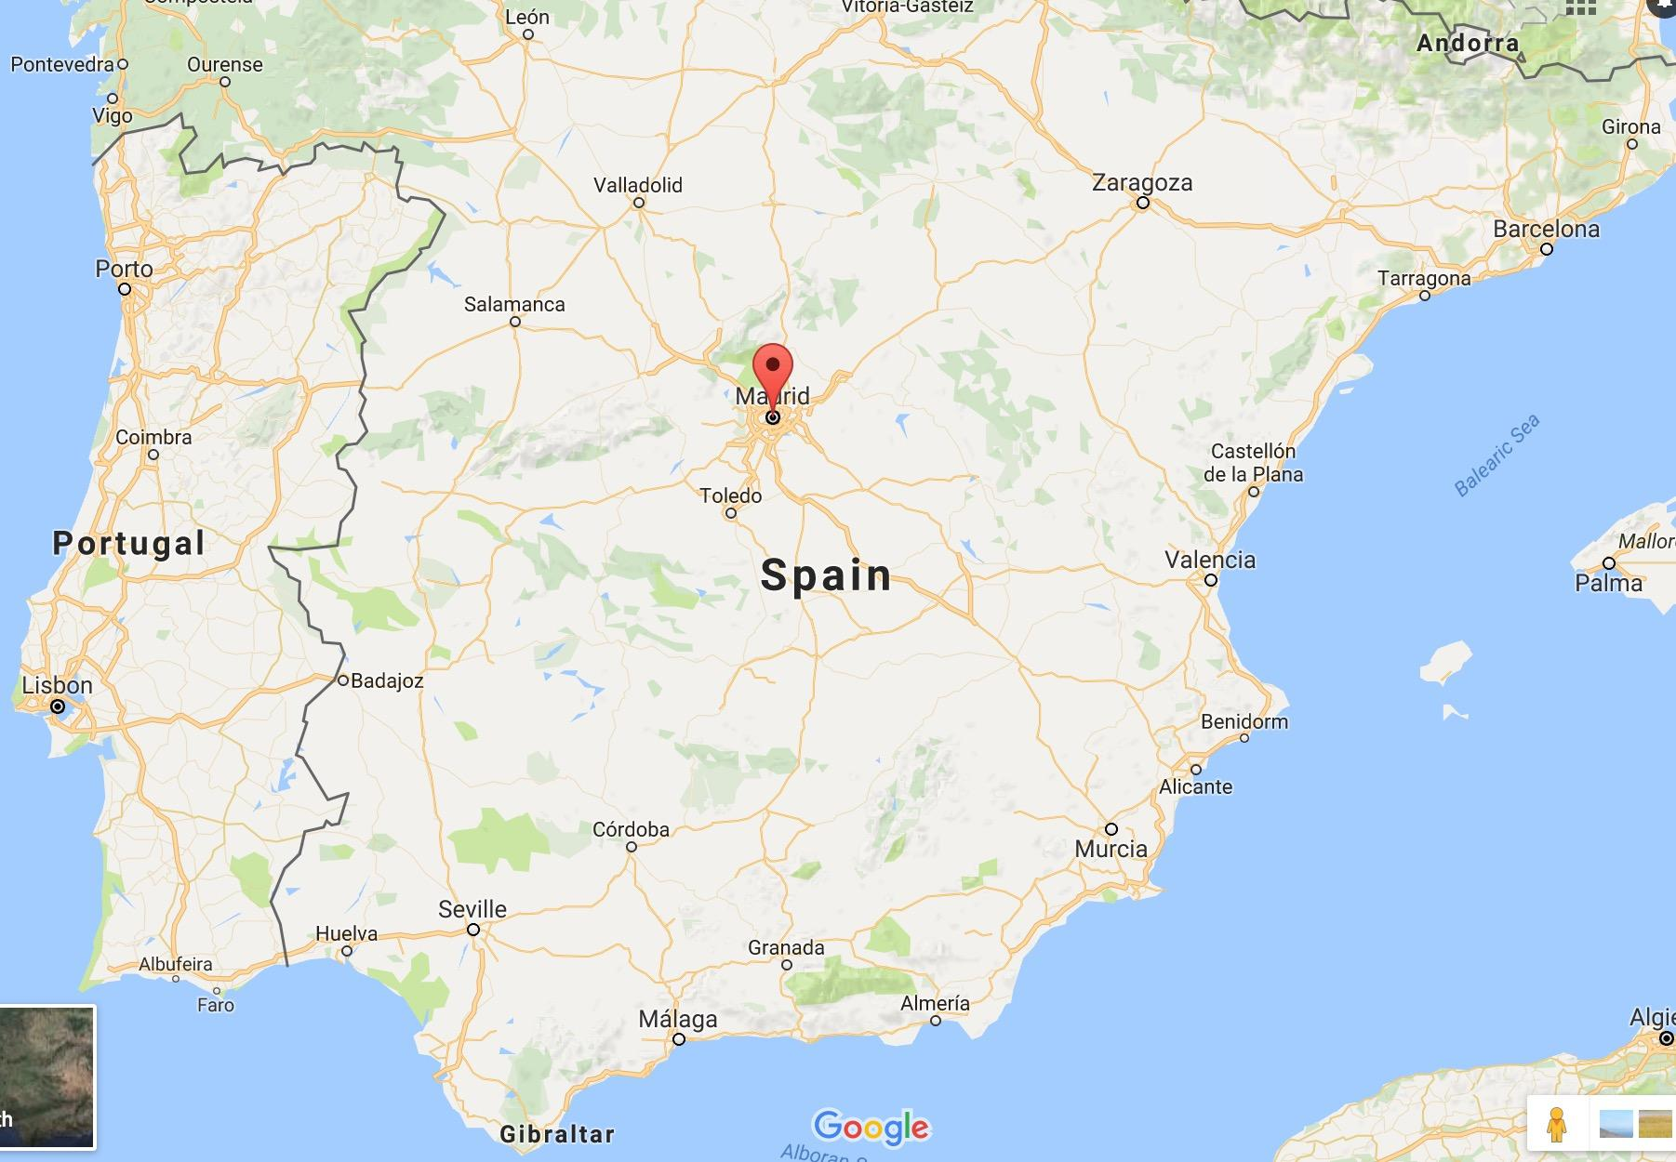
Va a Madrid

Slide 18
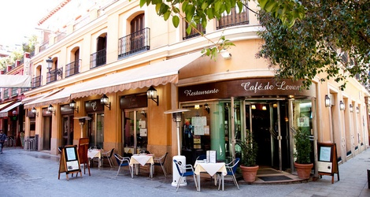
Pide
una tortilla

Slide 19
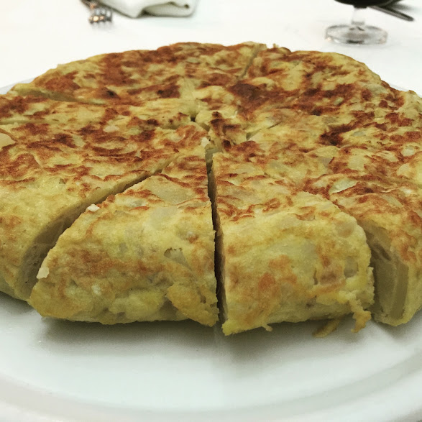

Slide 20
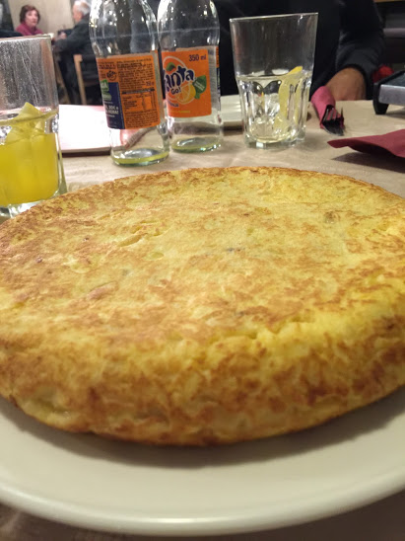
¡Es una tortilla de patata!
Equipos
Su propia aventura

Slide 21
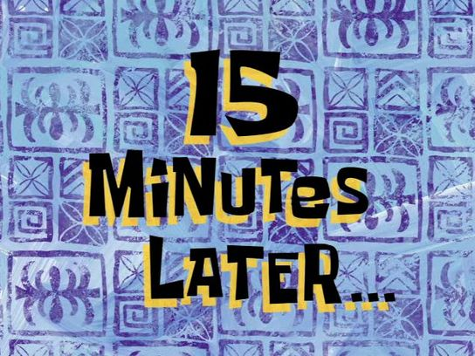
http://images2.wikia.nocookie.net/__cb20100822165006/spongebob/images/thumb/e/ea/15_minutes_later.jpg/544px-15_minutes_later.jpg

Slide 22
23 de septiembre (otoño)
1000 Palabras nuevas
2000 Un cuento nuevo
3000 Vamos a leer
4000 Una amenaza
5000 Un problema
Tarea #20time

Slide 23
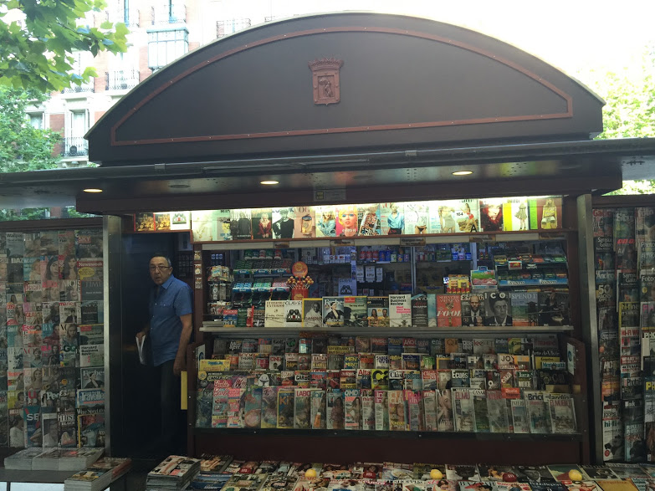
Libros, Revistas, periódicos..

Slide 24
http://images2.wikia.nocookie.net/__cb20100822165006/spongebob/images/thumb/e/ea/15_minutes_later.jpg/544px-15_minutes_later.jpg

Slide 25
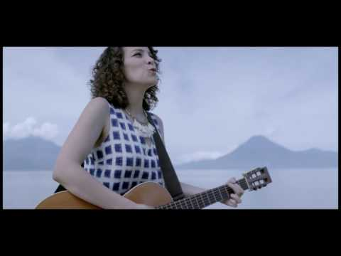
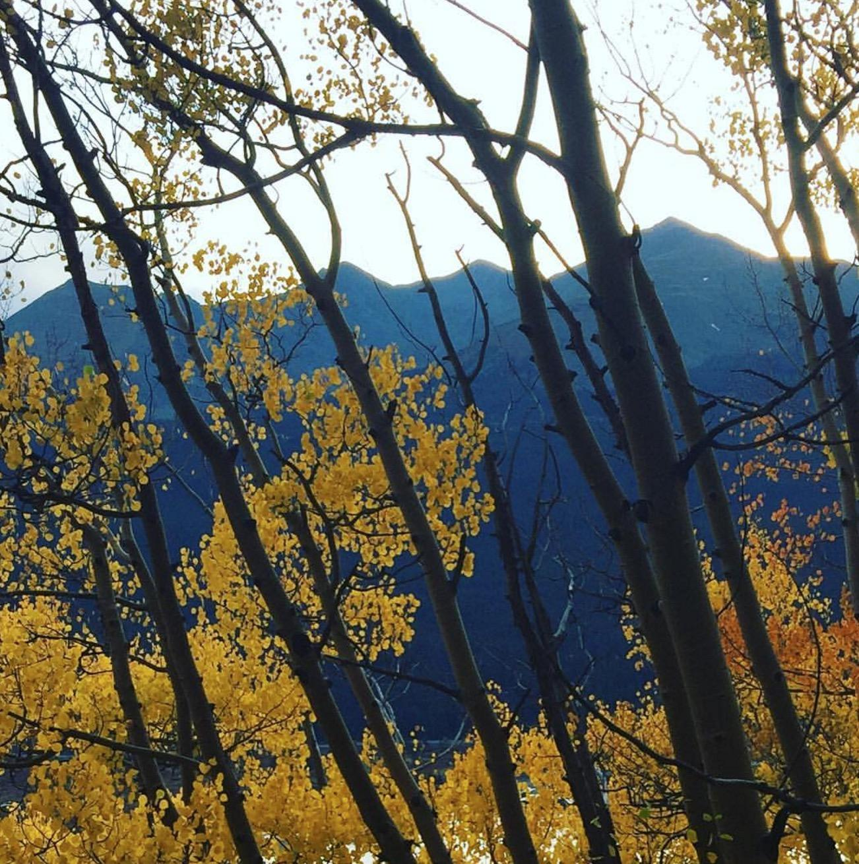
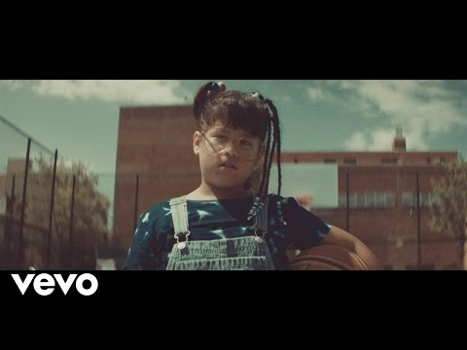
más

Slide 26
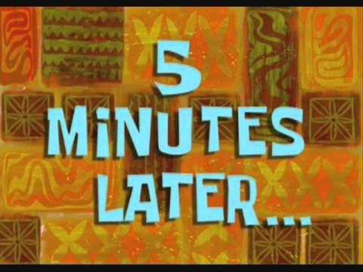
https://i.ytimg.com/vi/lcnZsUWF4DQ/hqdefault.jpg

Slide 27
23 de septiembre (otoño)
1000 Palabras nuevas
2000 Un cuento nuevo
3000 Vamos a leer
4000 Una amenaza
5000 Un problema
Tarea #20time

Slide 28
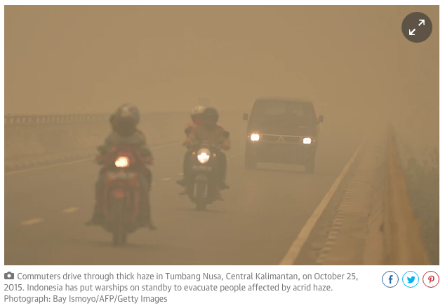
La amenaza

Slide 29
La amenaza
The threat

Slide 30
La amenaza

Slide 31

La amenaza
Notes:
Thank you for creating Awareness posters. And Thx. for posting them to Twitter and on your Blog. Global Audience

Slide 32
Escuchar otra vez
Leer otra vez
Hablar (entre amigos)
Escribir
Gracias
Notes:
Go in the hall and retell what happens in the dorito commercial.

Slide 33
http://images2.wikia.nocookie.net/__cb20100822165006/spongebob/images/thumb/e/ea/15_minutes_later.jpg/544px-15_minutes_later.jpg

Slide 34
23 de septiembre (otoño)
1000 Palabras nuevas
2000 Un cuento nuevo
3000 Vamos a leer
4000 Una amenaza
5000 Un problema GRAVE
Tarea #20time

Slide 35
Toni has been kidnapped on her way to Madrid. You must learn more about Spain and Guatemala in order to trick her kidnapper into letting her go. Work as team. Solve the clues and you will save Toni.
Good luck! #breakoutedu

Slide 36
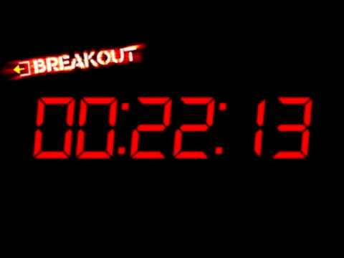

Slide 37


Slide 38
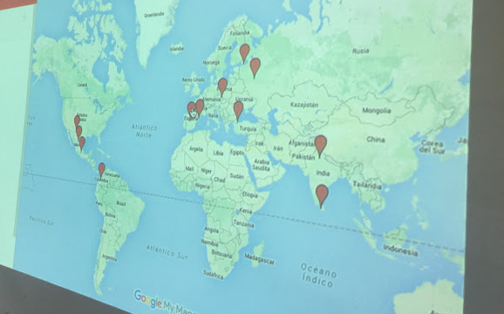
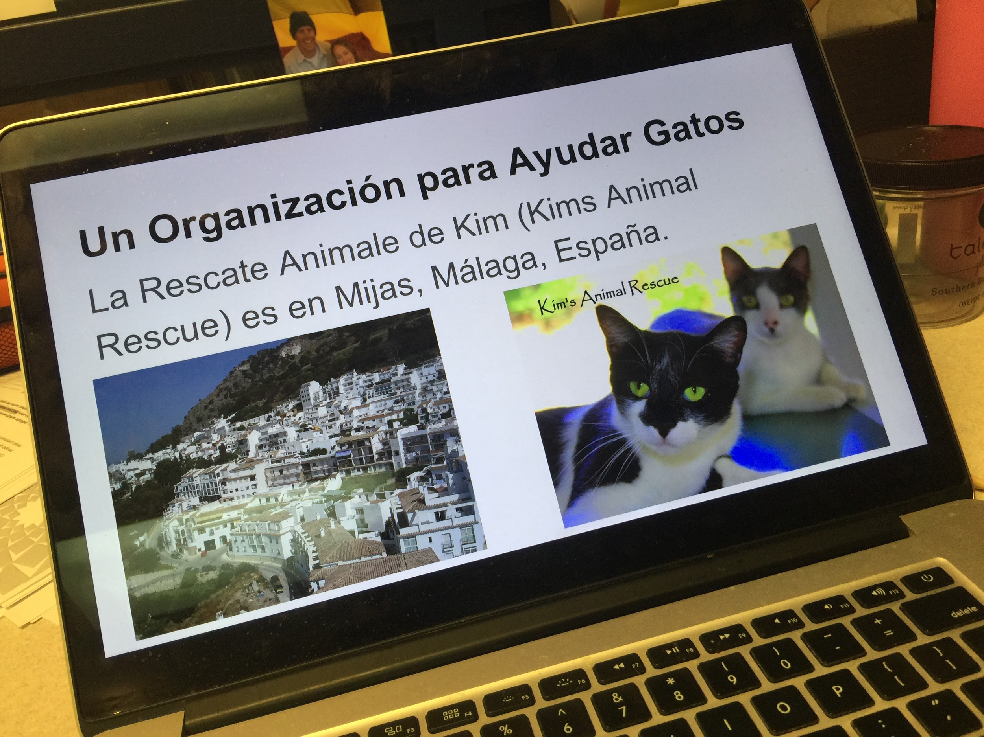
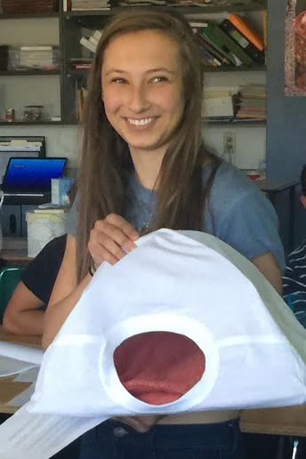


Slide 39



Aprendí que…
Puedo...
Necesito más de…
Quiero saber más de...

